Slide 1
FPGA oktatás a PTE MIK -n
Megyeri Péter
PTE MIK VI Automatizálási Tanszék

Slide 2
A Kar képzési kínálata
Alapképzések:
építészmérnöki,
építőmérnöki,
gépészmérnöki,
környezetmérnöki,
villamosmérnöki,
informatikai (GPU),
építőművészeti.
Mesterképzések:
építészmérnöki,
építőmérnöki,
építőművészeti,
informatikai.

Slide 3
FPGA oktatás a villamosmérnök képzésben
Két szakirány:
Létesítmények villamosítása és automatizálása,
Beágyazott mikroszámítógépes rendszerek
Oktatók:
Brenner Csaba,
Megyeri Péter
Oktatott tárgyak:
Digitális technika I. (2 ea. + 2 gyak.), III. (2 ea. + 2 lab.)
Önálló labor I. (2 lab.), II. (2 lab.), III. (2 lab.)

Slide 4
Fejlesztő környezet
Xilinx ISE Design Suite 14.7
VHDL, Verilog
Isim

Slide 5
Fejlesztő kártya
Saját fejlesztés (Brenner Csaba)
Széles körű felhasználás
C8051F133 mikrokontroller
XC3S200 FPGA
XC2C256 CPLD
Tápegység
Notes:
1981. A DoD elindította a VHSIC projektet:
Very High Speed Integrated Circuits
A legtöbb fejlesztés Amerikában a Védelmi Minisztérium felügyelete alatt folyik
Cél olyan módszer kidolgozása volt, amivel nagysebességű integrált áramkörök tervezhetők, szimulálhatók és ellenőrizhetők
1983. A DoD megkezdi a VHSIC HDL alapjainak meghatározását
HDL : Hardware Description Language
Olyan hardverleíró nyelv, melynek segítségével nagysebességű áramkörök működése írható le
1987. A VHDL IEEE szabvánnyá vált.
A szabvány tartalmazza a nyelvi elemek, típusok, utasítások, programszerkezet leírását
A szabványt a különböző gyártócégek különbözőképpen valósították meg
1993. Megjelenik a VHDL új verziója
Új utasítások, foglalt szavak
Új csomag: STD_LOGIC_1164. Ez tartalmazza az STD_LOGIC típust, mely a jelek 9 különböző értékét veheti fel. STD_LOGIC_VECTOR típus pedig STD_LOGIC típusú elemekből álló tömb
1997. Szabványos csomagok: ezek az STD_LOGIC és STD_LOGIC_VECTOR típusokra vontakozó műveleteket definiálták

Slide 6
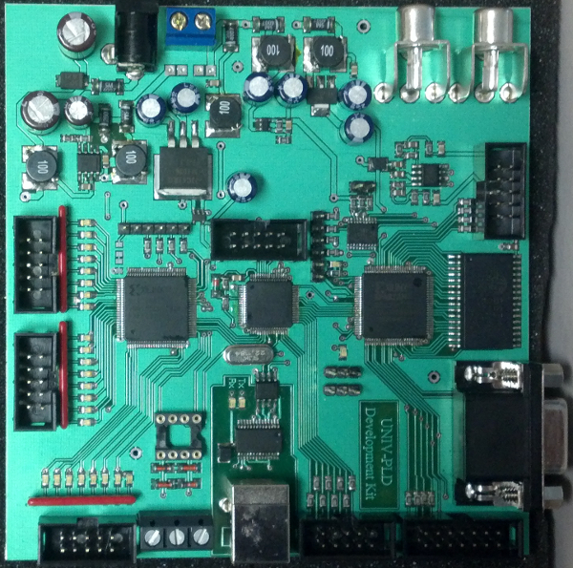
A fejlesztő kártya
CPLD
FPGA
JTAG port
Tápegység
μC
Notes:
A VHDL leginkább a Pascal nyelvre hasonlít. Ugyanazok az elemi D-gráfok (vezérlési szerkezetek) találhatóak meg benne, mint a pascalban. Ezek formátuma is nagyrészt azonos a Pascalbeli megfelelőjükével.

Slide 7
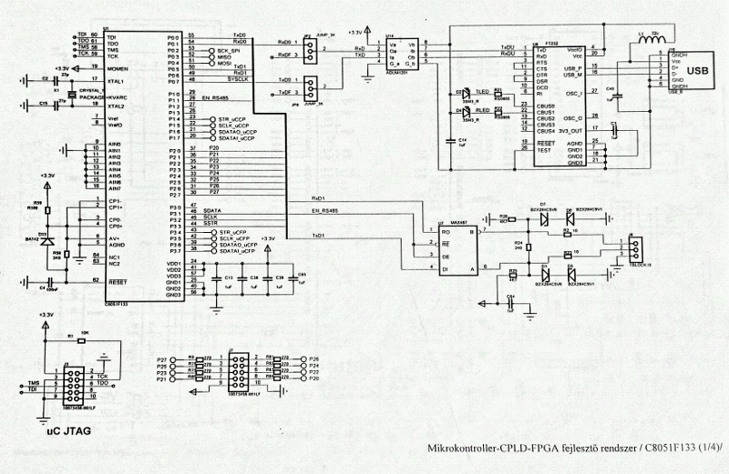

Slide 8
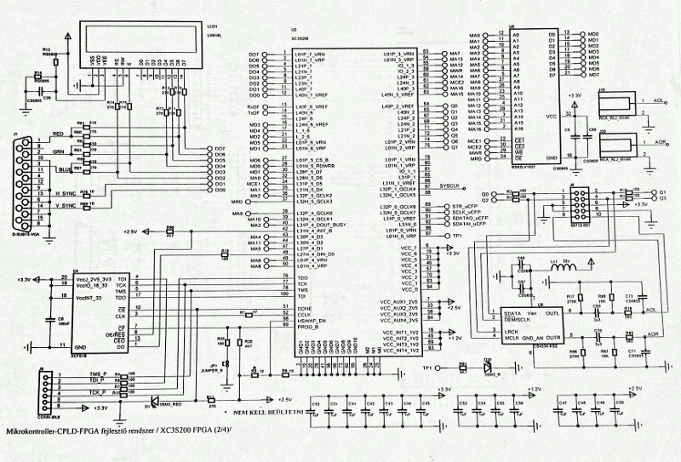

Slide 9
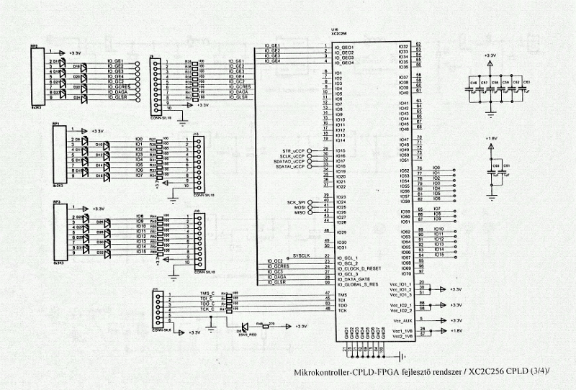

Slide 10
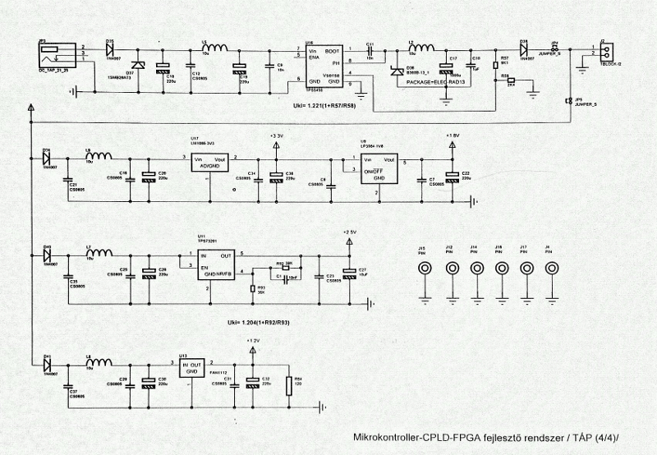

Slide 11
Tevékenységek FPGA, CPLD területeken
Feladatbeadás
Szakdolgozat
Versenyeken való részvétel kapcsán történő fejlesztések

Slide 12
Tevékenységek FPGA, CPLD területeken
Feladatbeadás:
Önállóan választott hallgatói projektek,
Különböző nehézségi fokú feladatok:
Különböző számlálók, futófények,
Különböző összetettségű útkereszteződések,
Italautomata, mosógép, szállítószalag rendszerek, liftek.
Elvárások:
A projekt megfelelő színvonalú elkészítése,
Teljeskörű szimuláció készítése,
Dokumentáció készítése.
Előnyt jelent:
A kész projekt letöltése és tesztelése valós körülmények között.

Slide 13
Tevékenységek FPGA, CPLD területeken
Szakdolgozat:
FPGA alapú wobbler-szkóp,
CPLD fejlesztőkártya fejlesztése.
Versenyeken való részvétel kapcsán történő fejlesztések:
Go-Kart, Go-Bosch,
Robotversenyek:
Robocup,
Magyar Alkalmazott Mérnöki Tudományok Versenye (Magyarok a Marson)
Jellemzően jelfeldolgozási, adatkiértékelési problémák megoldása

